Slide 1

Tuần 7
TIẾNG VIỆT 3
Tập 1
Bài đọc 1: Ngưỡng cửa

Slide 2



Slide 3




TRÒ CHƠI Ô CHỮ
1
7. Anh em thuận hòa là có phúc
5. Đố ai đếm được sao
4. Khôn ngoan đối người ngoài
1. Chị ngã em
N
Â
N
G
2. Công cha như ngất trời
3. Anh em như thể chân
6. Con có tổ, có tông
2
N
Ú
I
3
T
A
Y
4
Đ
Á
P
5
V
Ì
6
N
G
U
Ờ
I
7
N
H
À
Notes:
- Sau khi hiện câu hỏi, ấn vào các thanh ô trống để hiện đáp án.

Slide 4


Slide 5

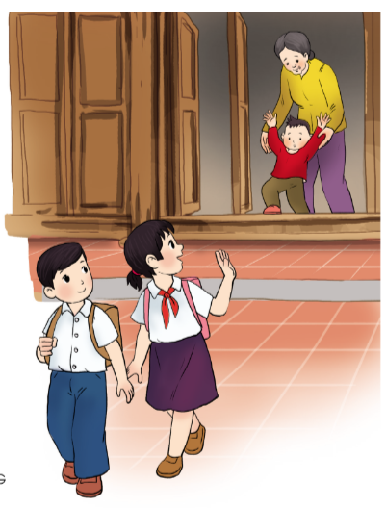



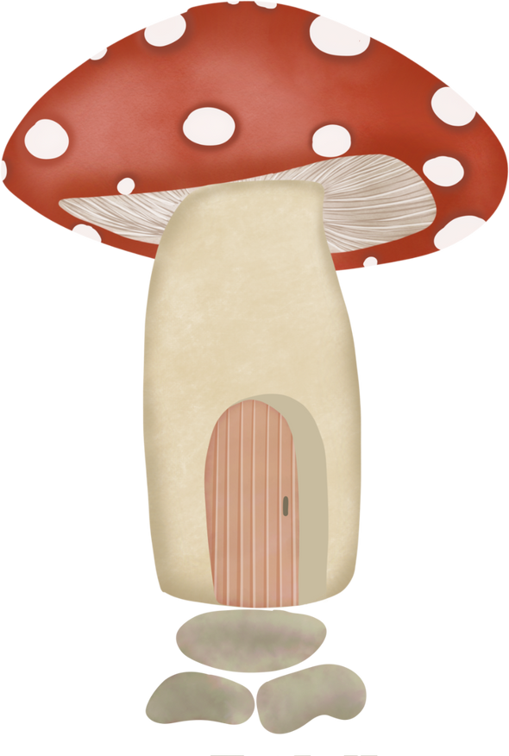




Bức tranh vẽ điều gì?
Bức tranh vẽ 2 bạn học sinh đang chào tạm biệt bà và em nhỏ đứng trước ngưỡng cửa để đi học.

Slide 6


Slide 7






HĐ 1: ĐỌC THÀNH TIẾNG
Giọng đọc trong bài:
Giọng nhẹ nhàng, tình cảm.
Đọc chậm rãi ở câu cuối.
Ngắt nhịp đúng giữa các dòng thơ.

Slide 8


Giải thích từ khó
Thanh dưới của khung cửa ra vào, thường chỉ có ở nhà gỗ, nhà tranh.
Ngưỡng cửa
Bố mẹ, ông bà hoặc anh chị cho bé bám vào tay để men theo tập đi.
Dắt vòng đi men

Slide 9


Thực hành đọc bài
Hướng dẫn:
Đọc đúng các thanh điệu của tiếng.
Thể hiện được giọng điệu của bài thơ.

Slide 10


HĐ2. Đọc hiểu
Khổ thơ 1 gợi lại kỉ niệm gì về ngưỡng cửa?
Những hình ảnh nào trong bài thơ nói lên nỗi vất vả của bố mẹ?
Hình ảnh nào trong bài thơ thể hiện niềm vui bạn bè gắn với ngưỡng cửa?
Em hiểu “con đường xa tắp” ở khổ thơ 3 là gì?

Slide 11





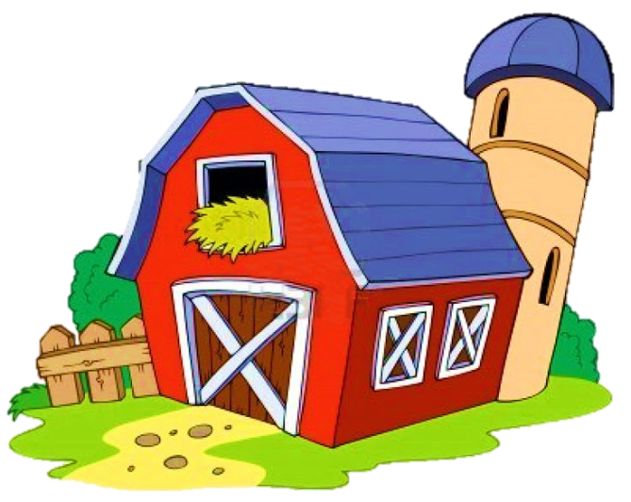







CHÓ
CHĂN CỪU
EXIT
4
2
3
1
Notes:
Ấn vào đầu các con cừu số 1-2-3-4 để chuyển đến câu hỏi.
Trả lời hết các câu hỏi, bấm vào ngôi nhà để tiếp tục bài giảng.

Slide 12
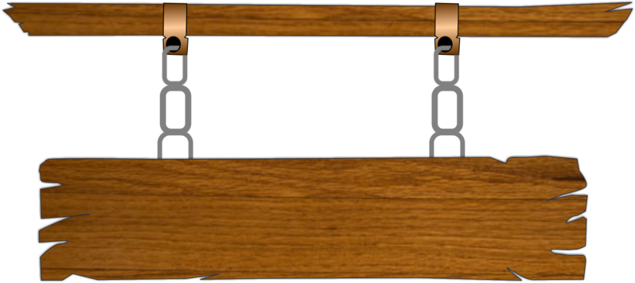


Câu 1. Khổ thơ 1 gợi lại kỉ niệm gì về ngưỡng cửa?
Gợi lại những kỉ niệm quen thuộc khi còn thơ bé được bà, bố mẹ dắt tập đi bên ngưỡng cửa.
Notes:
Bấm vào màn hình để hiện câu trả lời.
Bấm nút trở về để chọn các con cừu.

Slide 13
Câu 2. Những hình ảnh nào trong bài thơ nói lên nỗi vất vả của bố mẹ?
Hình ảnh bố mẹ lúc nào cũng tất bật.
Hình ảnh đêm khuya mà mẹ vẫn làm việc.
Notes:
Bấm vào màn hình để hiện câu trả lời.
Bấm nút trở về để chọn các con cừu.

Slide 14
Câu 3. Hình ảnh nào trong bài thơ thể hiện niềm vui bạn bè gắn với ngưỡng cửa?
Hình ảnh:
    “Nơi bạn bè chạy tới
    Thường lúc nào cũng vui”.
Notes:
Bấm vào màn hình để hiện câu trả lời.
Bấm nút trở về để chọn các con cừu.

Slide 15
Câu 4. Em hiểu “con đường xa tắp” ở khổ thơ 3 là gì?
Đường đến tương lai.
Notes:
Bấm vào màn hình để hiện câu trả lời.
Bấm nút trở về để chọn các con cừu.

Slide 16


LUYỆN TẬP
1. Tìm từ ngữ có nghĩa giống các từ ngữ dưới đây:
Soi
Xa tắp
Thời tấm bé
Chiếu
Rọi…
Xa tít
Xa mờ
Thơ ấu
Thuở bé

Slide 17


2. Đặt câu với mỗi từ em vừa tìm được ở bài tập 1
Ví dụ:
Thuở bé, bà ngoại dắt em tập đi quanh ngưỡng cửa.

Slide 18


Slide 19



Ôn tập lại nội dung của bài học ngày hôm nay
Chuẩn bị: Bài viết 1 – Ôn chữ viết hoa E, Ê

Slide 20


Slide 21



Để kết nối cộng đồng giáo viên và nhận thêm nhiều tài liệu giảng dạy,
mời quý thầy cô tham gia Group Facebook
theo đường link:
Hoc10 – Đồng hành cùng giáo viên tiểu học
Hoặc truy cập qua QR code

